Slide 1

CHỦ ĐỀ 4
THỰC VẬT VÀ ĐỘNG VẬT
BÀI 18
CẦN LÀM GÌ ĐỂ BẢO VỆ
MÔI TRƯỜNG SỐNG CỦA
THỰC VẬT VÀ ĐỘNG VẬT?

Slide 2






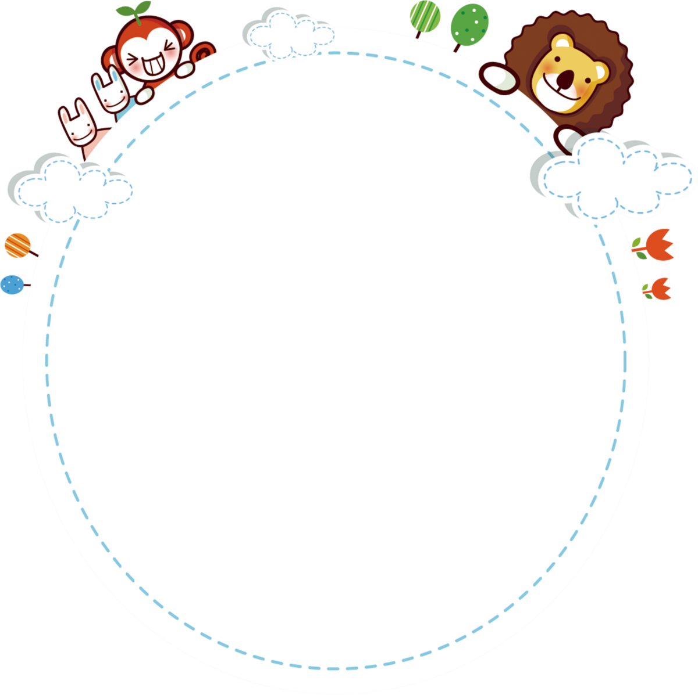







Tiết 3

Slide 3






Yêu cầu cần đạt
HS thực hiện được những việc làm giúp bảo vệ môi trường sống của thực vật và động vật, chia sẻ với những người xung quanh để cùng thực hiện.
Tự tin diễn xuất trong tình huống và báo cáo kết quả điều tra ở địa phương về các việc làm thay đổi môi trường sống của thực vật, động vật.

Slide 4


2. Hãy viết các việc em có thể làm để bảo vệ môi trường sống của thực vật và động vật theo gợi ý sau:
Việc em có thể làm để bảo vệ môi trường sống của thực vật và động vật
Hạn chế sử dụng sản phẩm khó tiêu hủy (nilong,...)
Để rác đúng nơi quy định
Không hái hoa, bẻ cành
Trồng nhiều cây xanh
Không trêu chọc các con vật

Slide 5

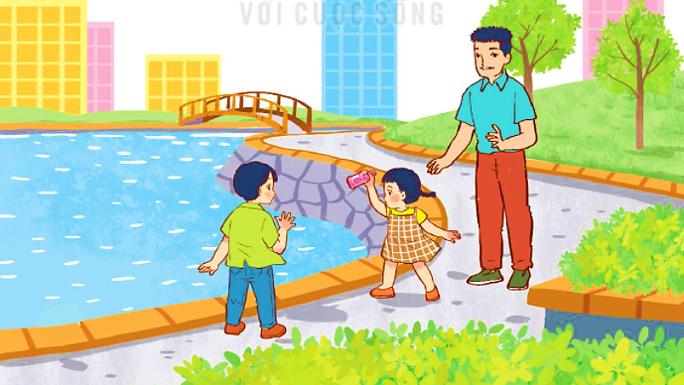

1. Em sẽ nói và làm gì trong tình huống sau?
Cậu ơi, cậu đừng vứt chai xuống hồ nhé! Làm như vậy sẽ gây ô nhiễm nước, khiến cho các con cá có thể bị chết đấy!

Slide 6
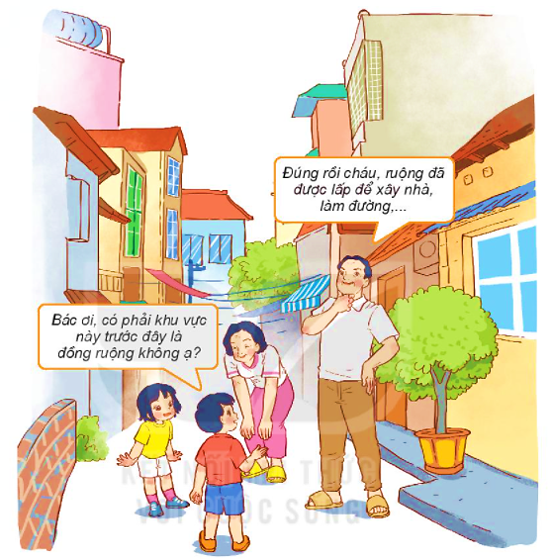
2. Hãy tìm hiểu về những việc làm của người dân địa phương em làm cho môi trường sống của thực vật và động vật bị thay đổi.

Slide 7
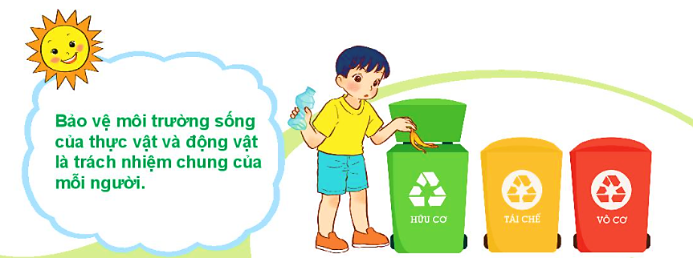

Slide 8
Yêu cầu cần đạt
HS thực hiện được những việc làm giúp bảo vệ môi trường sống của thực vật và động vật, chia sẻ với những người xung quanh để cùng thực hiện.
Tự tin diễn xuất trong tình huống và báo cáo kết quả điều tra ở địa phương về các việc làm thay đổi môi trường sống của thực vật, động vật.

Slide 9
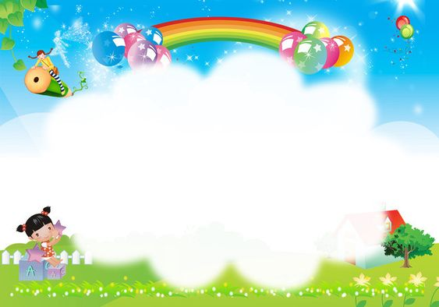
Chúc các thầy cô mạnh khoẻ
Chúc các con chăm ngoan

